Slide 1
Пояснительная записка. «Задача о картинной галерее»
По заданию Департамента Программной Инженерии НИУ ВШЭ
Выполнил студент БПИ196
Пащенко Ярослав Владимирович

Slide 2
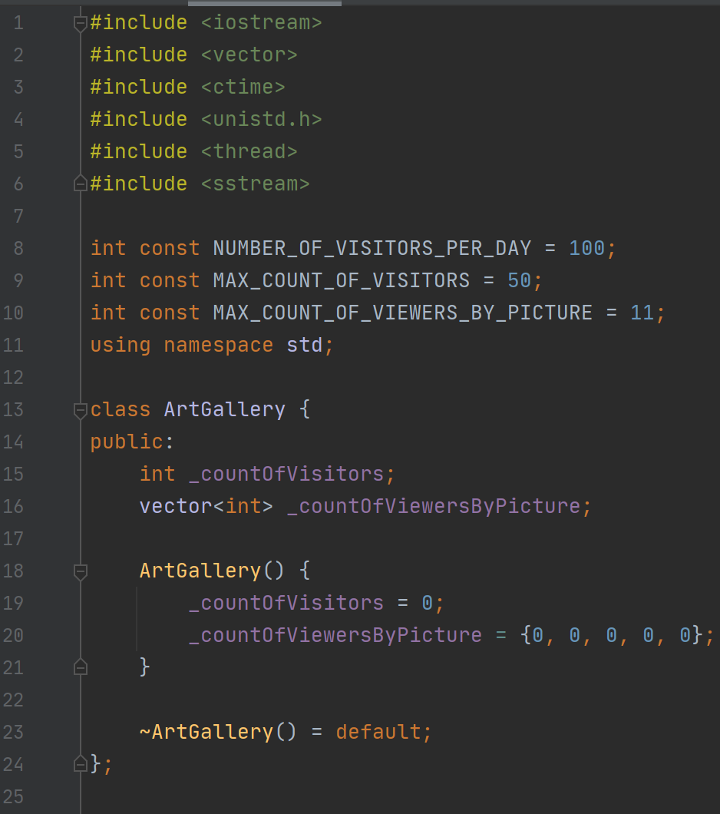
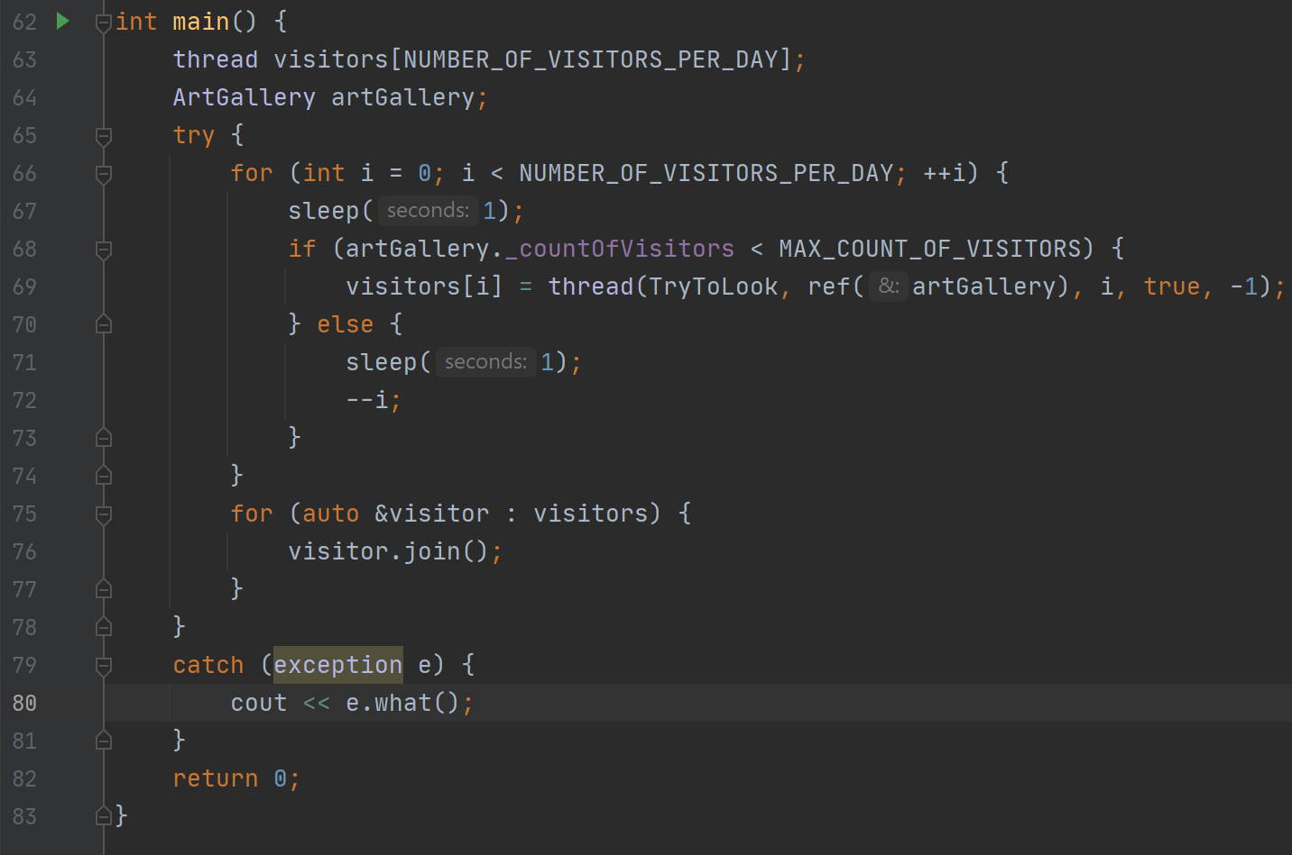
Текст программы. Константы и main.

Slide 3
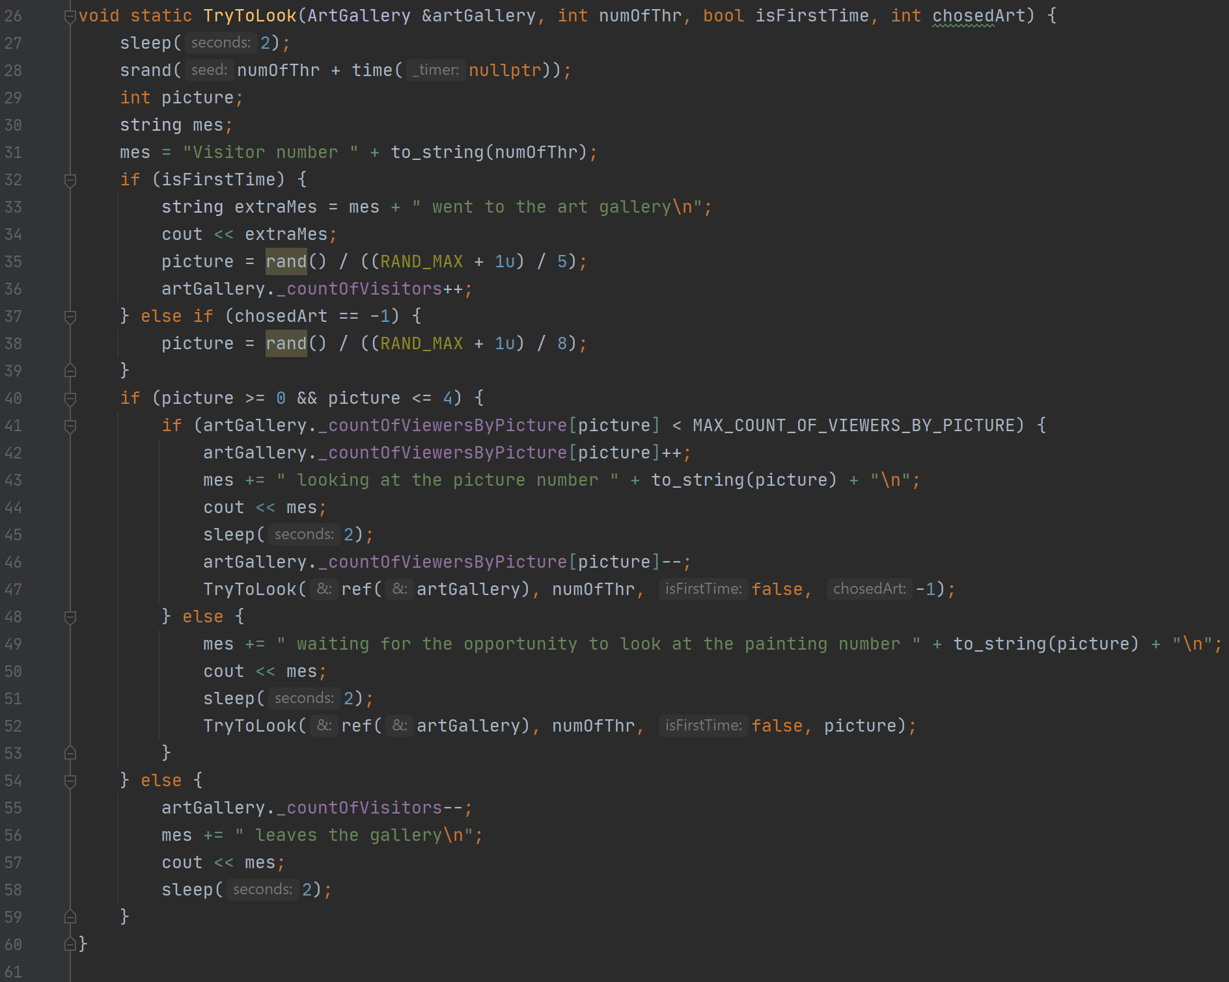
Текст программы. Метод посетителя.

Slide 4
Принцип работы программы
Сперва создается галерея. Затем создаются потоки-посетители до тех пор, пока не количество посетителей галереи не станет равно пределу, установленному в условии.
В свое первое посещение посетитель обязательно выбирает некоторую картину и, в зависимости от количества посетителей, рассматривающих ее, либо присоединяется к ним, либо засыпает на некоторое время и затем снова пытается посмотреть на картину. После рассматривания первой картины посетитель может либо выбрать еще одну, либо уйти из галереи.
В случае уменьшении общего числа посетителей (это число периодически проверяется вахтером), посетители создаются и заходят в галерею до тех пор, пока общее их количества не достигнет обозначенного максимума.
В течении дня в галерею пытается попасть строго обозначенное число посетителей. Такое число является константой и больше максимальной вместимости галереи.

Slide 5
Использованные источники
https://en.cppreference.com/w/cpp/numeric/random/rand

